Slide 1
Презентація досвіду роботи вчителя Української мови та літератури
Романюк Оксани Леонтіївни

Slide 2
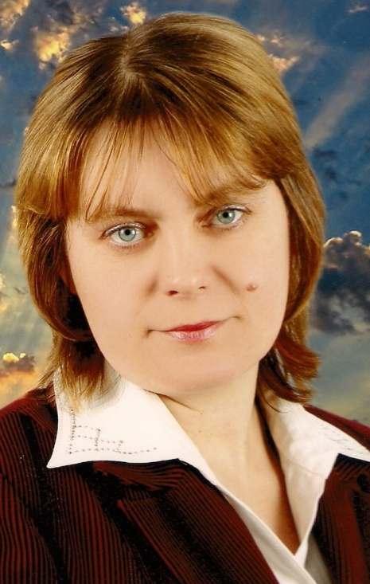
Формування пізнавального інтересу до вивчення української мови та літератури
Учитель української мови та літератури
Андрушівського НВК
Романюк Оксана Леонтіївна

Slide 3
Пізнавальний інтерес - це
вибіркова спрямованість до області пізнання, до її предметної і процесуальної сторін. Інтерес до пізнання є самоціннною сутністю людини, без якої вона перестає бути особистістю (Б.Ананьєв, А.Іхтомський)
захопливий процес пізнання, що пробуджує живий та стійкий інтерес (В.Сухомлинський)
інтерес, збуджений змістом, який викликає бажання пізнати те, що невідомо учню (Г.Ващенко)
особлива вибіркова спрямованість особистості на процес пізнання. Він сприяє створенню радісної атмосфери навчання, пробуджує позитивне ставлення до навчального матеріалу (Г.Щукіна)

Slide 4
Модель становлення навчальної успішності
Психічні процеси
Потреба в пізнанні
Зацікавленість
Пізнавальний інтерес
Діяльність
- Пізнавальна
- навчальна
Навчальна успішність
Активність

Slide 5
Чинники, що формують пізнавальний інтерес
Чинники
Організація навчально- пізнавальної діяльності через альтернативні форми роботи
Створення емоційного фону уроку
Залучення дітей до різноманітних творчих завдань
Заохочення висловлювання дітьми оригінальних ідей
Створення ситуації успіху
Використання дидактичних та рольових ігор
Незвичайні способи постановки й оформлення навчального завдання
Створення ситуації вільного вибору

Slide 6
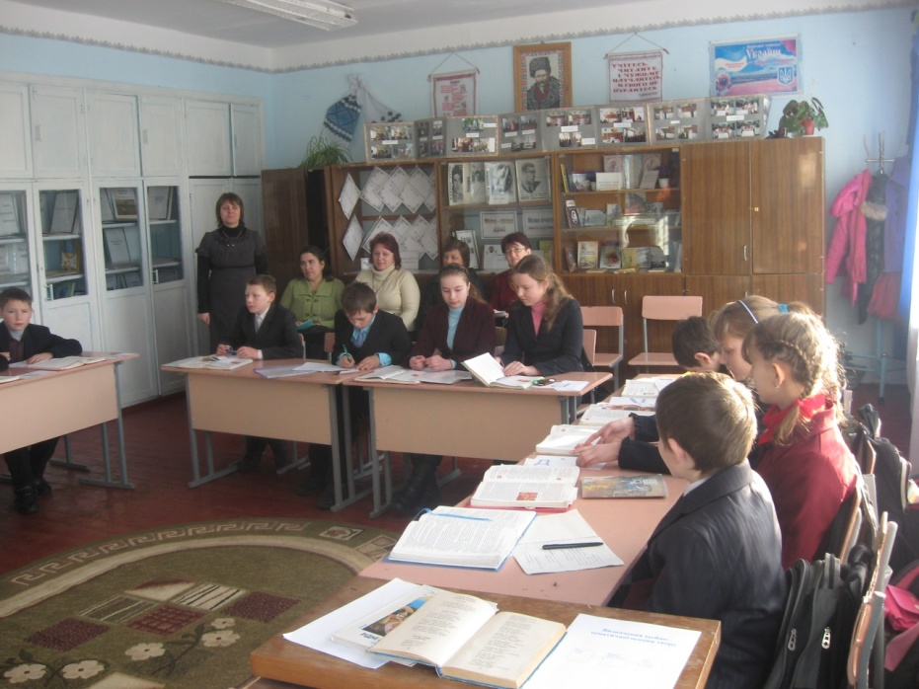
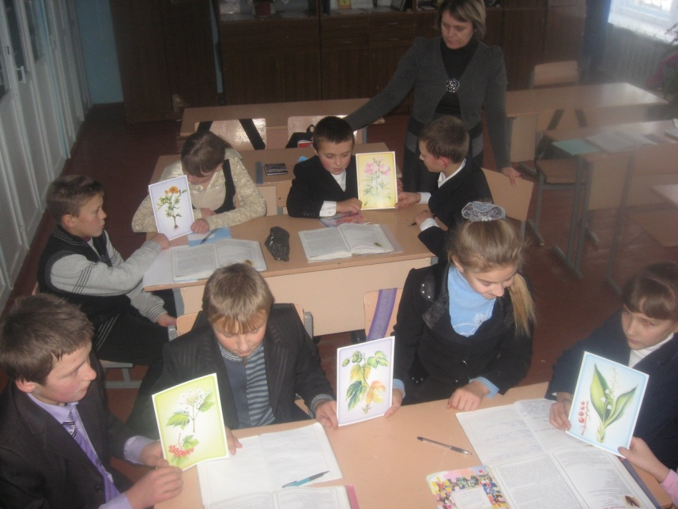
Незвичайні способи постановки й оформлення навчальних завдань
Індивідуальні та парні завдання пропонуються за допомогою природних, художніх, музичних об’єктів
Поєднання мовного завдання з конструюванням, складанням
Навчальне завдання з етичним підтекстом
Подача тренувальних завдань через естетично привабливий ігровий реквізит

Slide 7
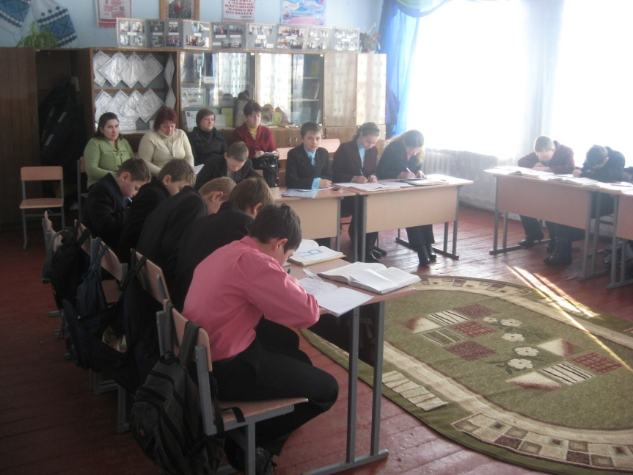
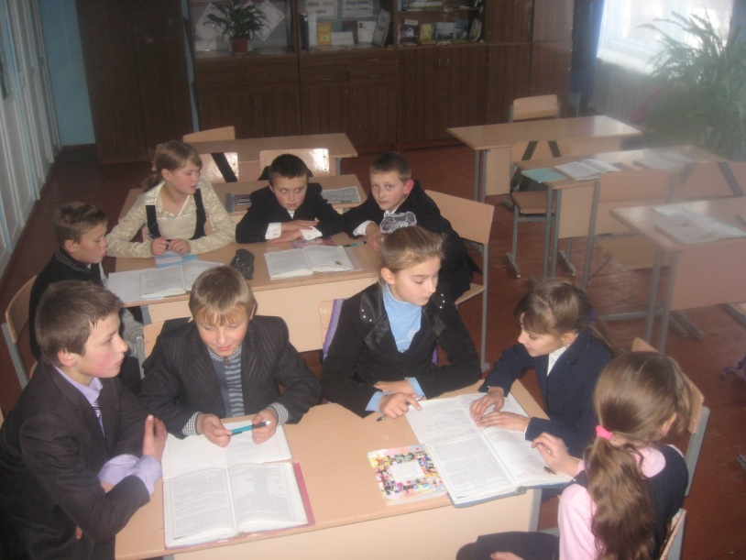
Незвичайні способи постановки й оформлення навчальних завдань
Завдання з гумористичним підтекстом
Завдання дає казковий персонаж або у вигляді листа
Введення елементів змагання
Завдання у вигляді загадки, ребуса, кросворда
Завдання, неправильно складені
Завдання “впіймай помилку”

Slide 8
Структура особистісно орієнтованого уроку, на якому провідним є пізнавальний інтерес
Етапи уроку | Варіанти дидактичних прийомів | Активні методи навчання
1. Стимулювання та мотивація навчально- пізнавальної діяльності. Цілевизначення | Вибір та аргументація мети уроку серед багатьох поданих. Визначення перспективи у засвоєнні теми уроку | “Побажання”, “Мозкова атака”, робота в парі, в малих і великих групах
2. Засвоєння нових знань. Робота з інформацією: відкриття нового знання засвоєння та формування знань, вмінь і навичок | Створення умов для використання учнями планів, алгоритмів, пам’яток. Створення умов для виконання учнями завдання до кінця, отримання результату. | “Акваріум”, “Ажурна пилка”, “Карусель”, “Коло ідей”, метод проектів, “Дерево рішень”, фантастичне запитання, помилка в поясненні.
3. Узагальнюючий етап уроку (рефлексія, підсумок) | Коментування виконання навчального завдання. Порівняння отриманого результату із зразком. Взаємоперевірка Визначення можливостей виконання завдання іншим способом. Оговорення реалізації плану уроку. Засвоєння оціночних суджень. | “Прес”, “Незакінчене речення,”Килим”, “Займи позицію”, та ін.

Slide 9
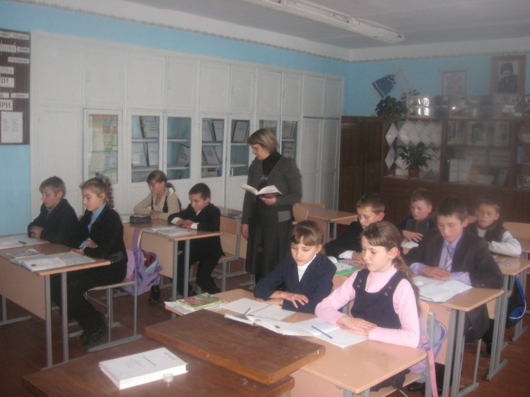
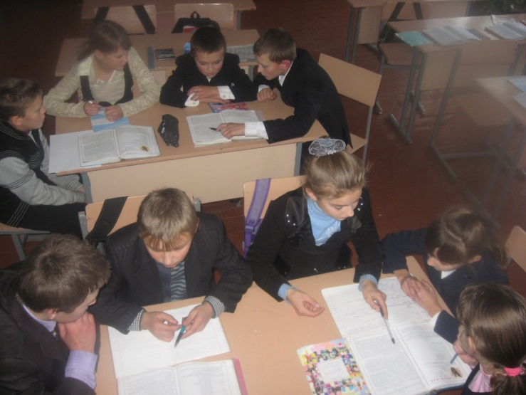
Дарувати радість пізнання
виховувати
горіти
віддавати
плекати
надихати
творити
захоплювати
довіряти
вчити
поважати
любити
розуміти

Slide 10
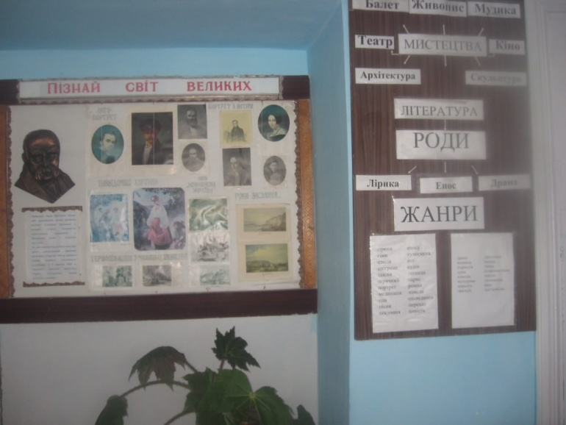
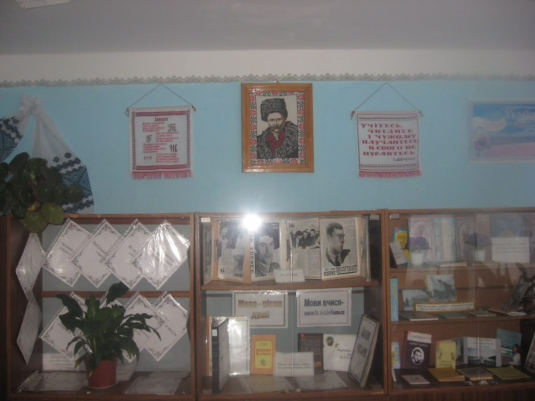
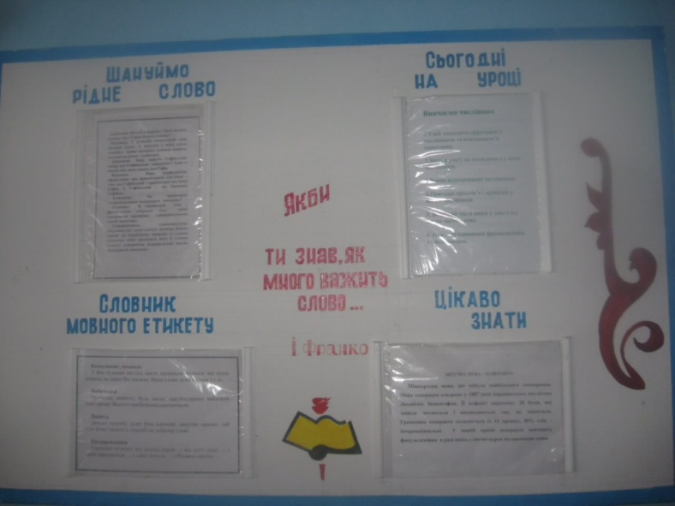
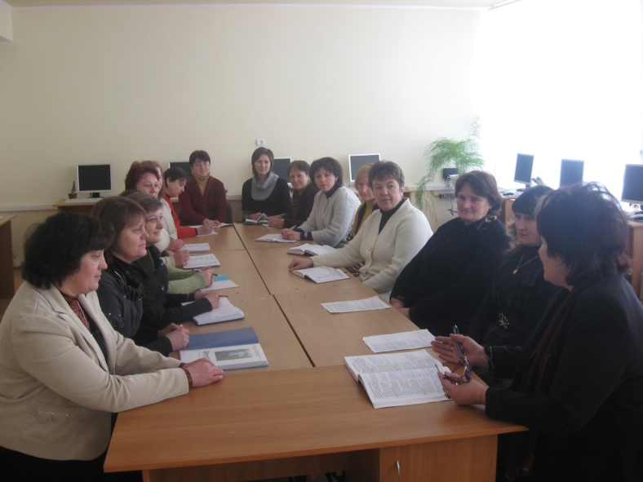
МОЯ ТВОРЧА ЛАБОРАТОРІЯ

